Slide 1
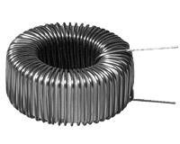
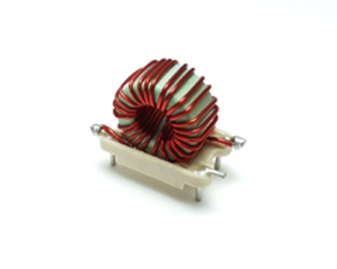
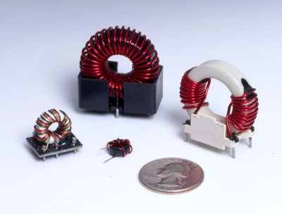
OSNOVE ELEKTROTEHNIKE II
KALEM U KOLU NAIZMJENIČNE STRUJE

Slide 2
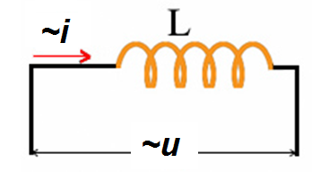

Slide 3
INDUKTIVNA OTPORNOST X_{L} IZRAČUNAVA SE POMOĆU IZRAZA:
INDUKTIVNA OTPORNOST X_{L} JE PROIZVOD UGAONE UČESTANOSTI ω I INDUKTIVNOSTI L.
INDUKTIVNA OTPORNOST X_{L} JOŠ SE NAZIVA REAKTIVNA OTPORNOST ILI REAKTANSA
INDUKTIVNA OTPORNOST IZRAŽAVA SE U OMIMA.
MELANIJA ĆALASAN

Slide 4
KOD KOLA SA ČISTOM INDUKTIVNOŠĆU L,VAŽI:
NAPON PREDNJAČI U ODNOSU NA
STRUJU ZA UGAO . FAZORSKI TO IZGLEDA:
FAZNA OSA

Slide 5
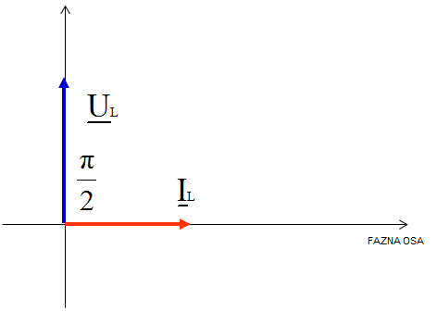

Slide 6
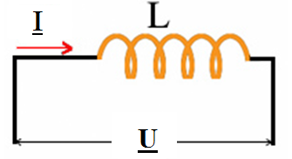
IZRAČUNAJMO SADA REAKTANSU OVOG KOLA Z_{L}
ODNOSNO X_{L} .

Slide 7
OMOV ZAKON U KOJEM FIGURIŠE INDUKTIVNA
OTPORNOST VAŽI ZA KOMPLEKSNE , EFEKTIVNE MAKSIMALNE I SREDNJE VRIJEDNOSTI.
AKO SU TRENUTNE VRIJEDNOSTI NAPONA I STRUJE
DATE IZRAZIMA:
TJ.IMAJU FAZNE POMJERAJE φ_{u} I φ_{i}
TADA JE U :
FAZORSKI JE TO PREDSTAVLJENO SLIKOM:

Slide 8
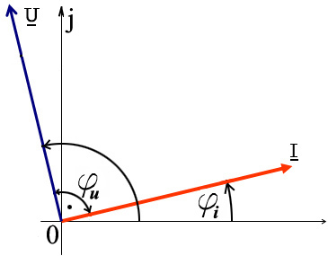

Slide 9
SNAGA

Slide 10
SNAGA
AKTIVNA SNAGA JE JEDNAKA NULI.
U KOLU POSTOJI SAMO REAKTIVNA SNAGA.
KOMPLEKSNI OBLIK OMOVOG ZAKONA JE:

Slide 11
ZAKLJUČAK
AKTIVNA SNAGA JE JEDNAKA NULI.
U KOLU POSTOJI SAMO REAKTIVNA SNAGA.
NAPON PREDNJAČI STRUJI ZA UGAO .
OMOV ZAKON VAŽI ZA KOMPLEKSNE,
MAKSIMALNE, EFEKTIVNE I SREDNJE VRIJEDNOSTI.

Slide 12
i
u
i
φ
ωt
Vidimo da su napon na kalemu i struja koja teče
kroz kalem pomjereni za φ=π/2 tj.
Napon na kalemu prednjači struji za π/2

